Slide 1

React: Navegando no Mar de Componentes
JÚLIO CÉSAR CANDEIA SIMÃO DE LIMA

Slide 2
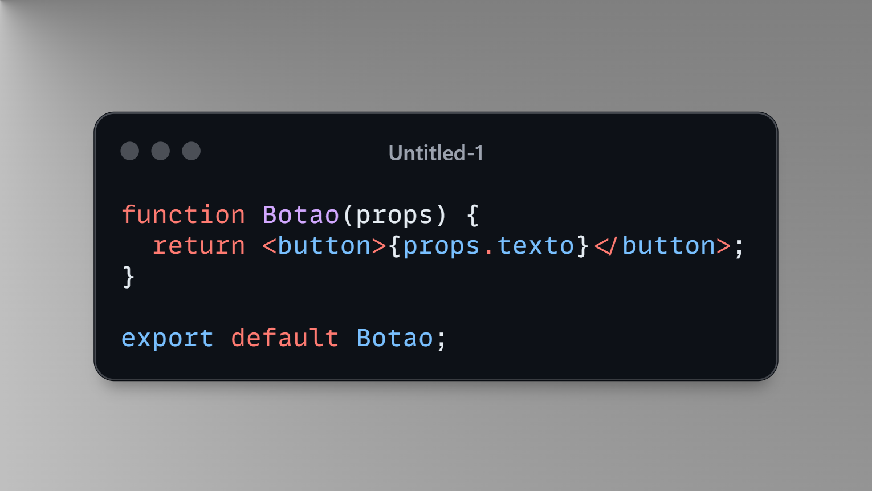
O que são Componentes React?
⋆༺𓆩︎︎𓆪☠︎︎𓆪༻⋆
Componentes são os blocos fundamentais de qualquer aplicação React. Eles permitem dividir a interface do usuário em partes reutilizáveis, tornando o código mais organizado e fácil de manter.
Exemplo simples: Um botão criado como um componente.

Slide 3
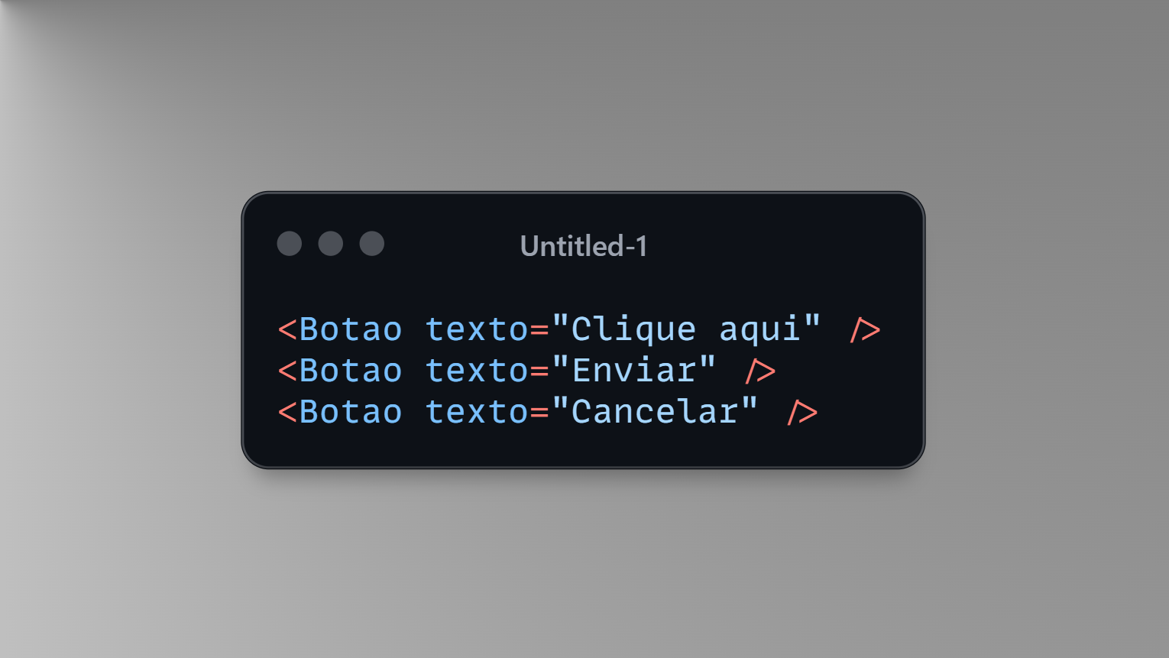
⋆༺𓆩︎︎𓆪☠︎︎𓆪༻⋆
Agora, você pode reutilizar o botão em várias partes da aplicação:

Slide 4
01
01
COMPONENTES FUNCIONAIS
COMPONENTES FUNCIONAIS
Mais simples e modernos, escritos como funções JavaScript, ideais para a maioria dos casos.

Slide 5
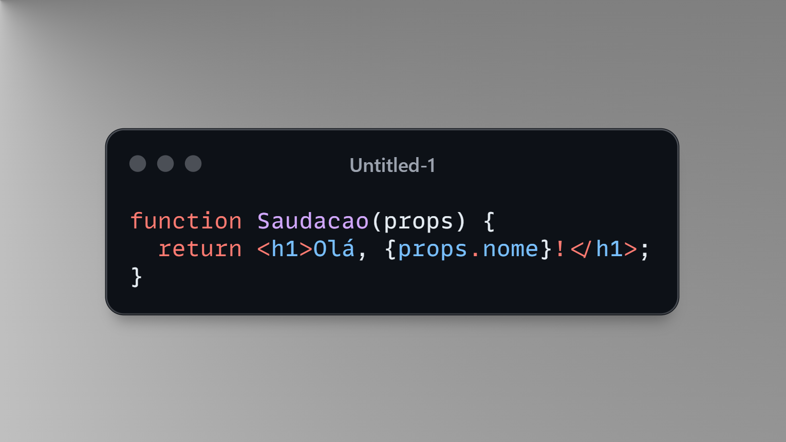
Componentes Funcionais
⋆༺𓆩︎︎𓆪☠︎︎𓆪༻⋆
Os componentes funcionais são escritos como funções JavaScript. São mais simples e recomendados na maioria dos casos.
Exemplo:

Slide 6
02
02
COMPONENTES DE CLASSE
COMPONENTES DE CLASSE
Antes usados para funcionalidades avançadas, hoje são menos comuns devido aos hooks.

Slide 7
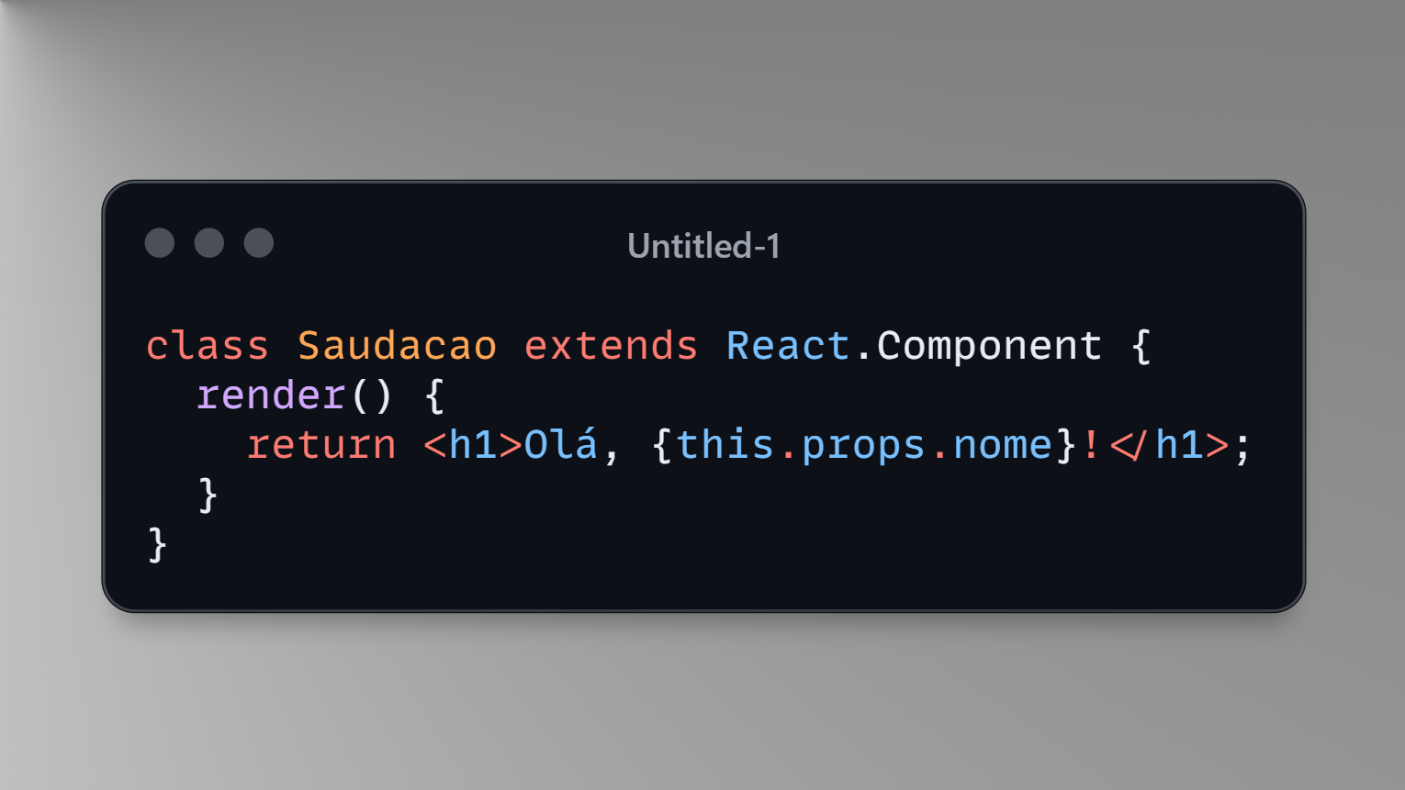
Componentes de Classe
⋆༺𓆩︎︎𓆪☠︎︎𓆪༻⋆
Usados no passado para funcionalidades mais complexas, hoje eles são menos comuns devido ao advento dos hooks.
Exemplo:

Slide 8
03
03
PROPRIEDADES
PROPRIEDADES
Os props são usados para passar dados entre os componentes, tornando-os flexíveis e dinâmicos. São imutáveis e usados para customizar componentes.

Slide 9
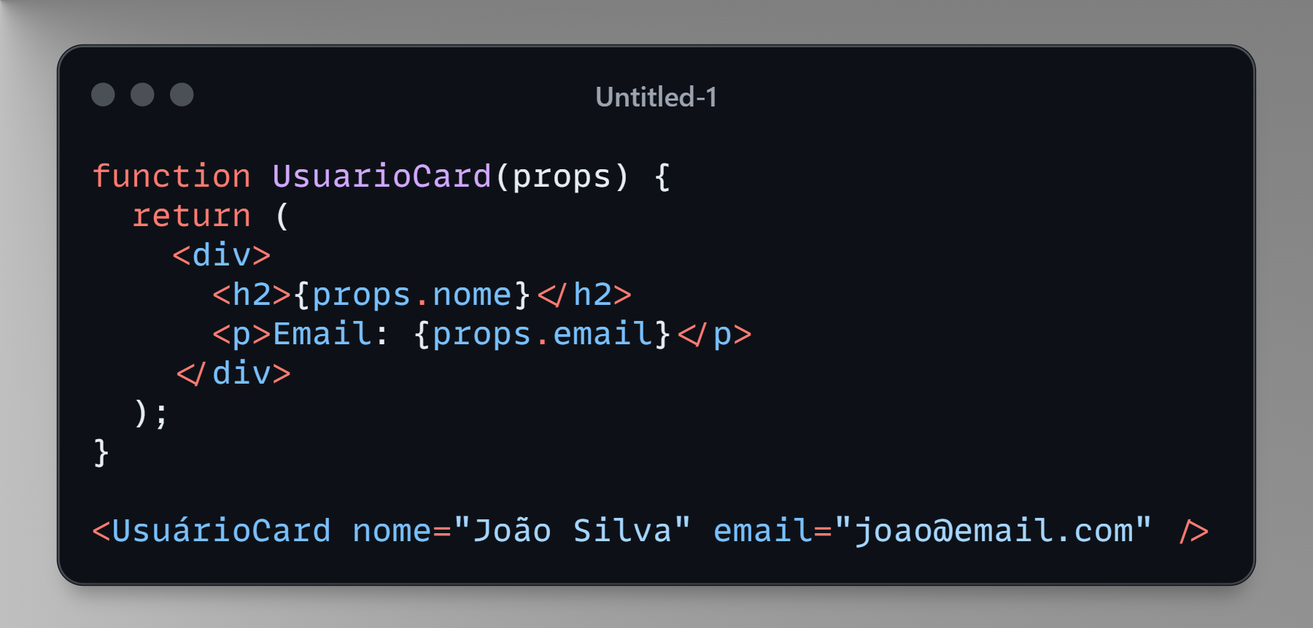
Propriedades (Props): Comunicando Informações
⋆༺𓆩︎︎𓆪☠︎︎𓆪༻⋆
Props permitem passar dados para os componentes, tornando-os dinâmicos.
Exemplo real: Um card de usuário.

Slide 10
04
04
ESTADO
ESTADO
O state permite que os componentes armazenem e atualizem informações dinamicamente, reagindo às interações do usuário, como cliques ou entradas de dados.

Slide 11
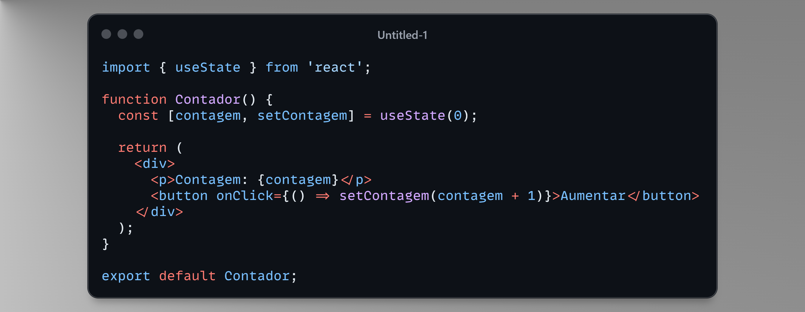
Estado (State): Tornando Componentes Interativos
⋆༺𓆩︎︎𓆪☠︎︎𓆪༻⋆
O estado permite que os componentes "lembrem" informações e reajam às interações do usuário.
Exemplo: Contador que aumenta ao clicar.

Slide 12
05
05
COMPOSIÇÃO
COMPOSIÇÃO
A composição combina pequenos componentes para criar estruturas mais complexas e reutilizáveis, promovendo um design modular e organizado.

Slide 13
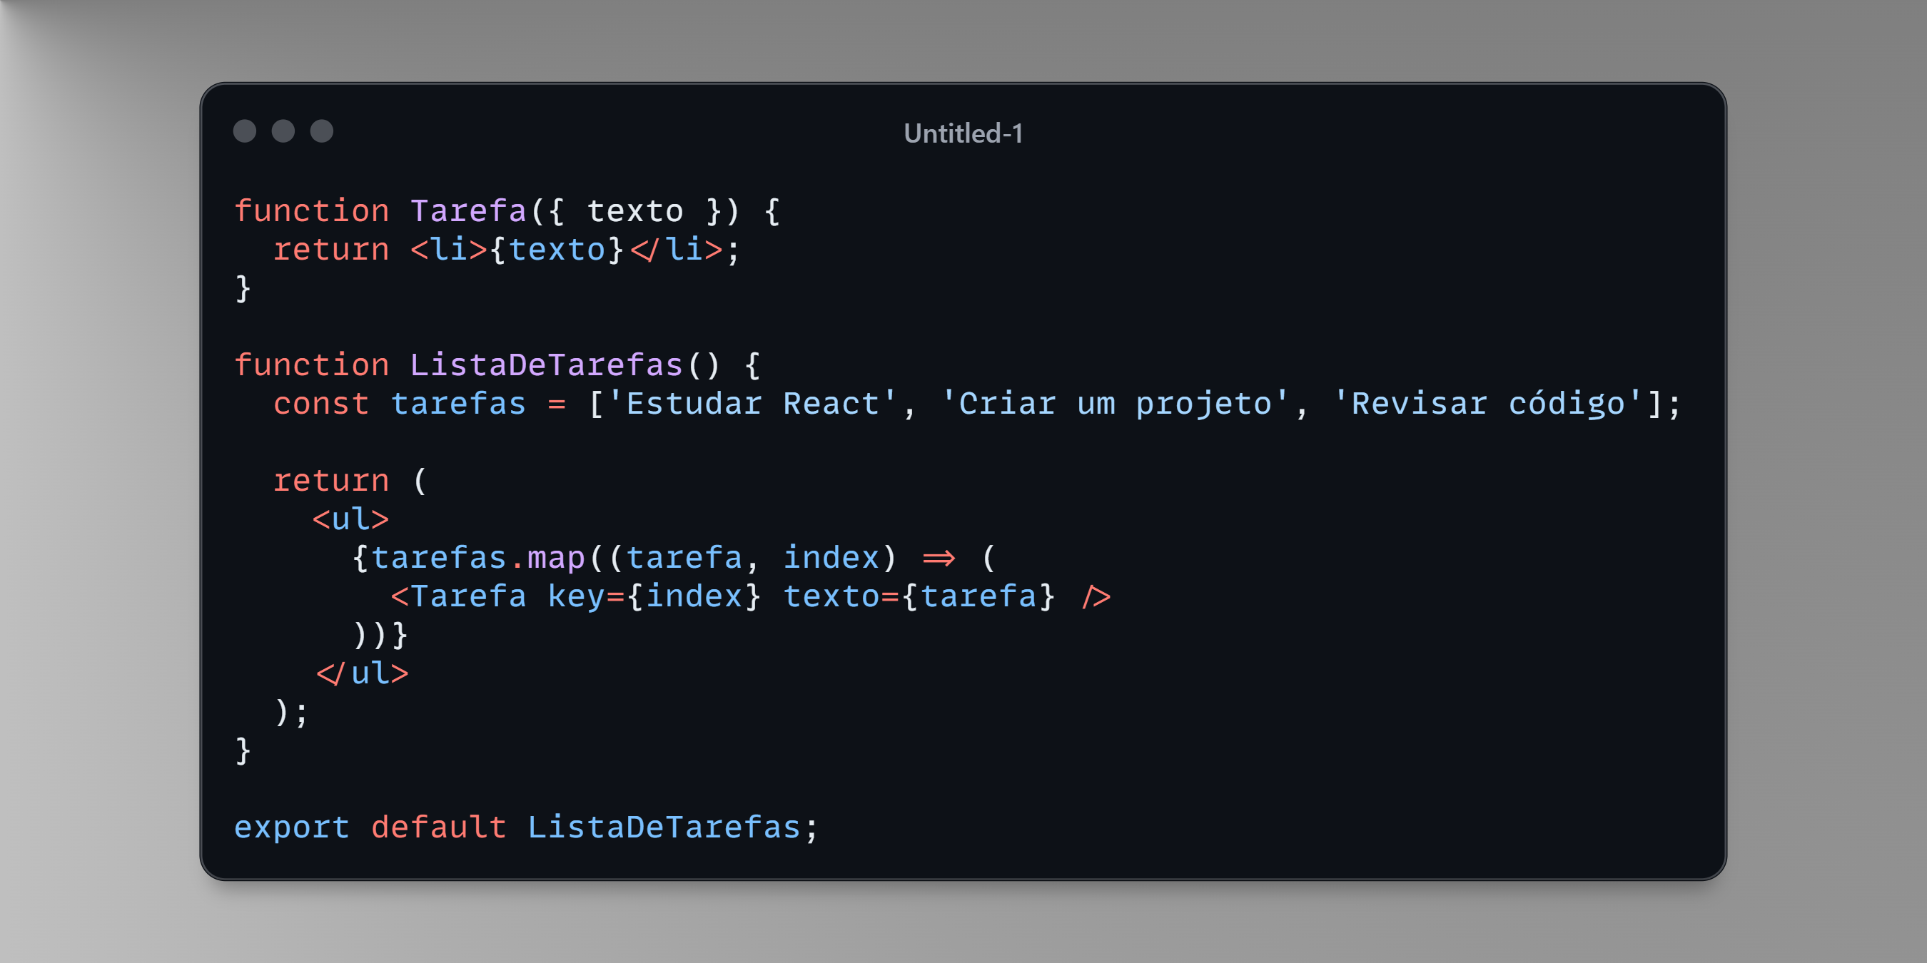
Composição: Componentes Trabalhando Juntos
⋆༺𓆩︎︎𓆪☠︎︎𓆪༻⋆
React incentiva a construção de interfaces com componentes menores que se unem para formar uma estrutura maior.
Exemplo real: Uma lista de tarefas.

Slide 14
06
06
CICLO DE VIDA
CICLO DE VIDA
Explica as fases pelos quais os componentes passam, como montagem, atualização e desmontagem. O hook useEffect facilita a integração dessas fases com ações, como buscar dados de uma API.

Slide 15
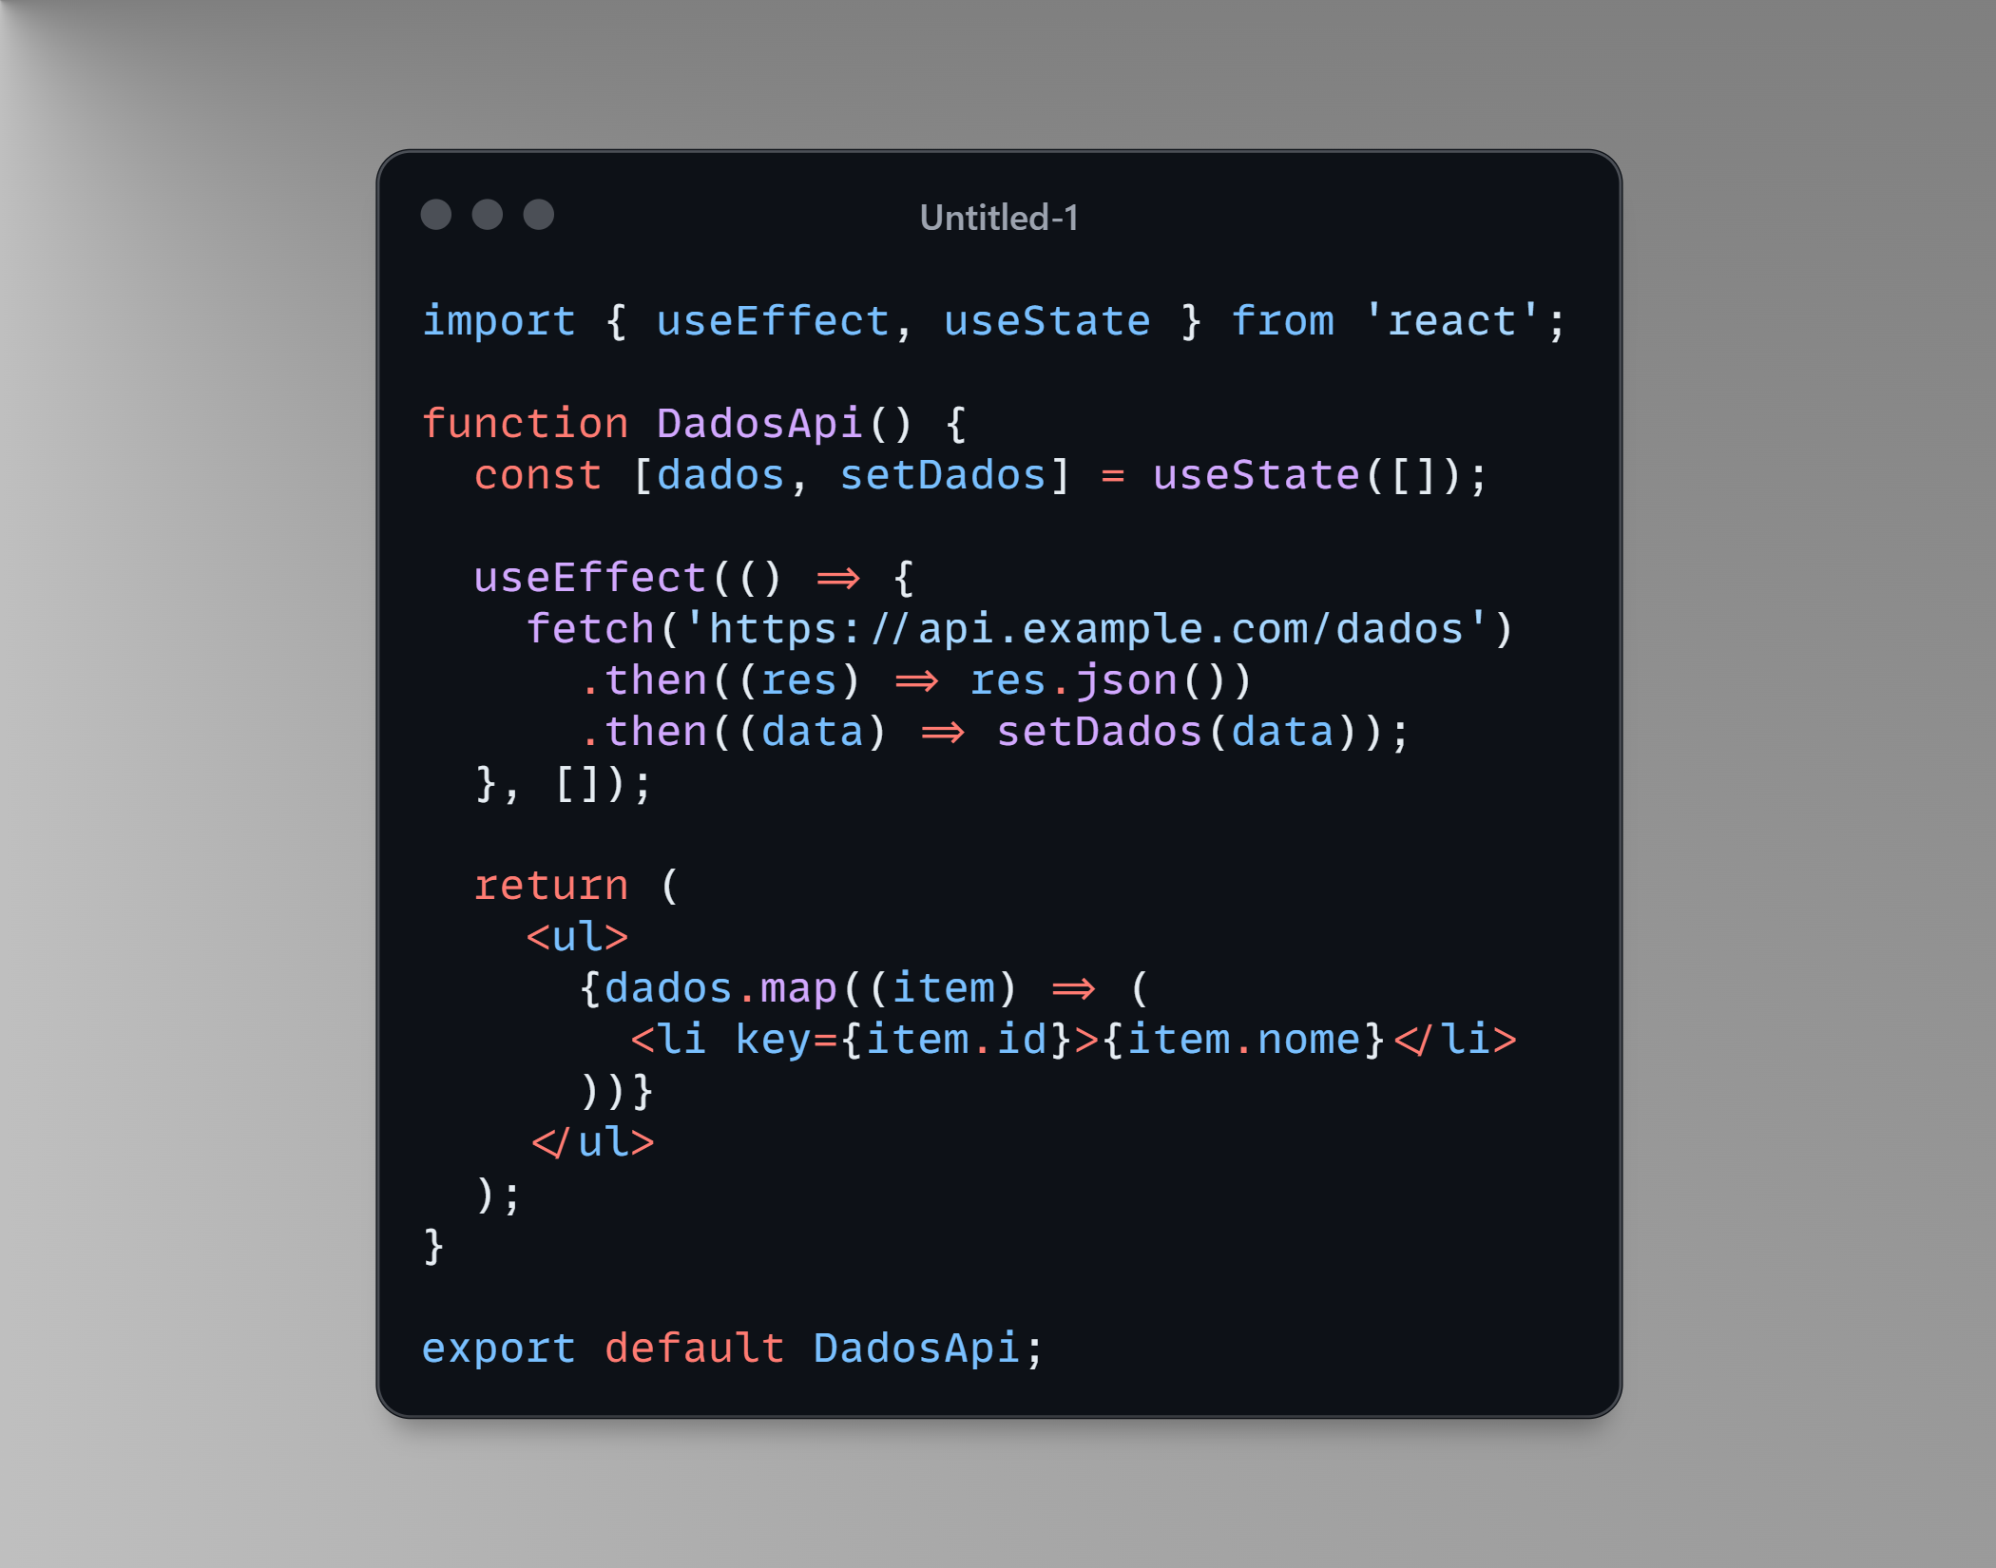
Ciclo de Vida do Componente
⋆༺𓆩︎︎𓆪☠︎︎𓆪༻⋆
Os componentes seguem um ciclo de vida: criação, atualização e desmontagem. Com os hooks, como useEffect, é fácil gerenciar essas fases.
Exemplo: Buscar dados ao montar um componente.

Slide 16
07
07
Eventos: Tornando Componentes Mais Dinâmicos
Eventos: Tornando Componentes Mais Dinâmicos
Os eventos permitem capturar interações dos usuários, como cliques e digitação, e executar ações específicas. Com React, eventos são tratados de forma semelhante ao DOM, mas usando camelCase e funções.

Slide 17
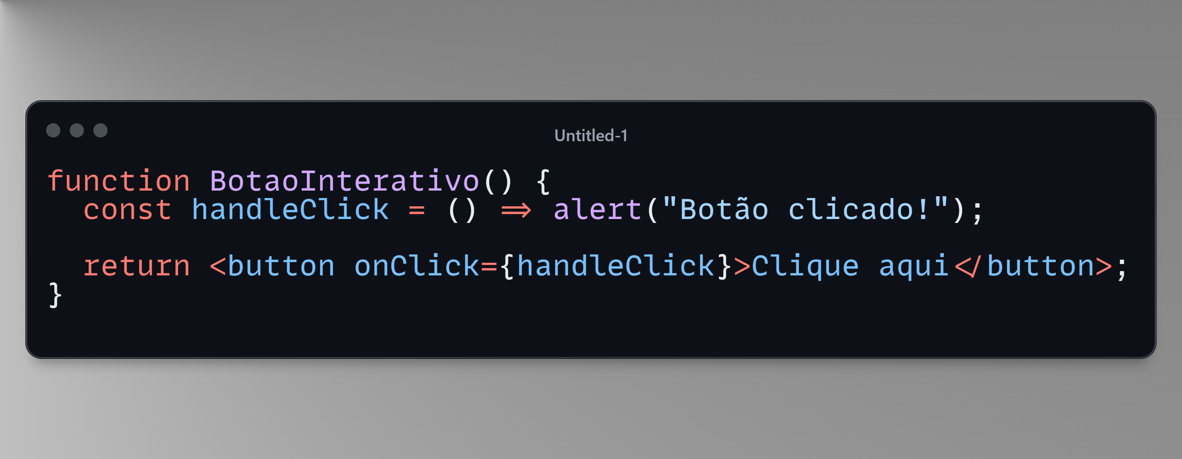
Eventos: Tornando Componentes Mais Dinâmicos
⋆༺𓆩︎︎𓆪☠︎︎𓆪༻⋆
Como lidar com eventos, como cliques, alterações em campos de entrada e submissões de formulários. Demonstradno como passar funções como propriedades para manipular comportamentos.
Exemplo.

Slide 18
08
08
Estilizando Componentes
Estilizando Componentes
React oferece várias abordagens para estilizar componentes, desde CSS tradicional até soluções modernas como CSS-in-JS. Essas opções permitem criar interfaces visuais atraentes e consistentes.

Slide 19
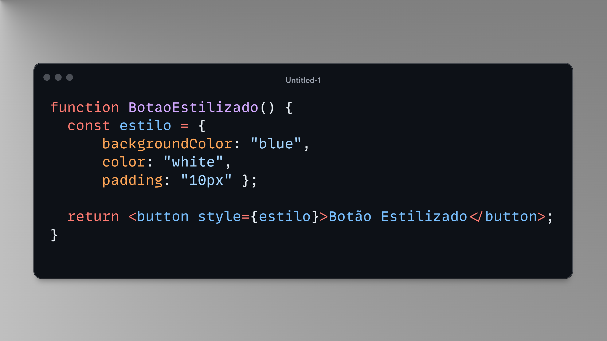
Estilizando Componentes
⋆༺𓆩︎︎𓆪☠︎︎𓆪༻⋆
Aborde maneiras de adicionar estilos aos componentes, como CSS tradicional, CSS-in-JS (ex.: Styled Components) ou bibliotecas como Material-UI.
Exemplo.

Slide 20
09
09
Fragments: Componentes Sem Elementos Externos
Fragments: Componentes Sem Elementos Externos
Os React.Fragment permitem agrupar elementos sem adicionar nós extras ao DOM, otimizando a estrutura e mantendo a semântica do HTML.

Slide 21
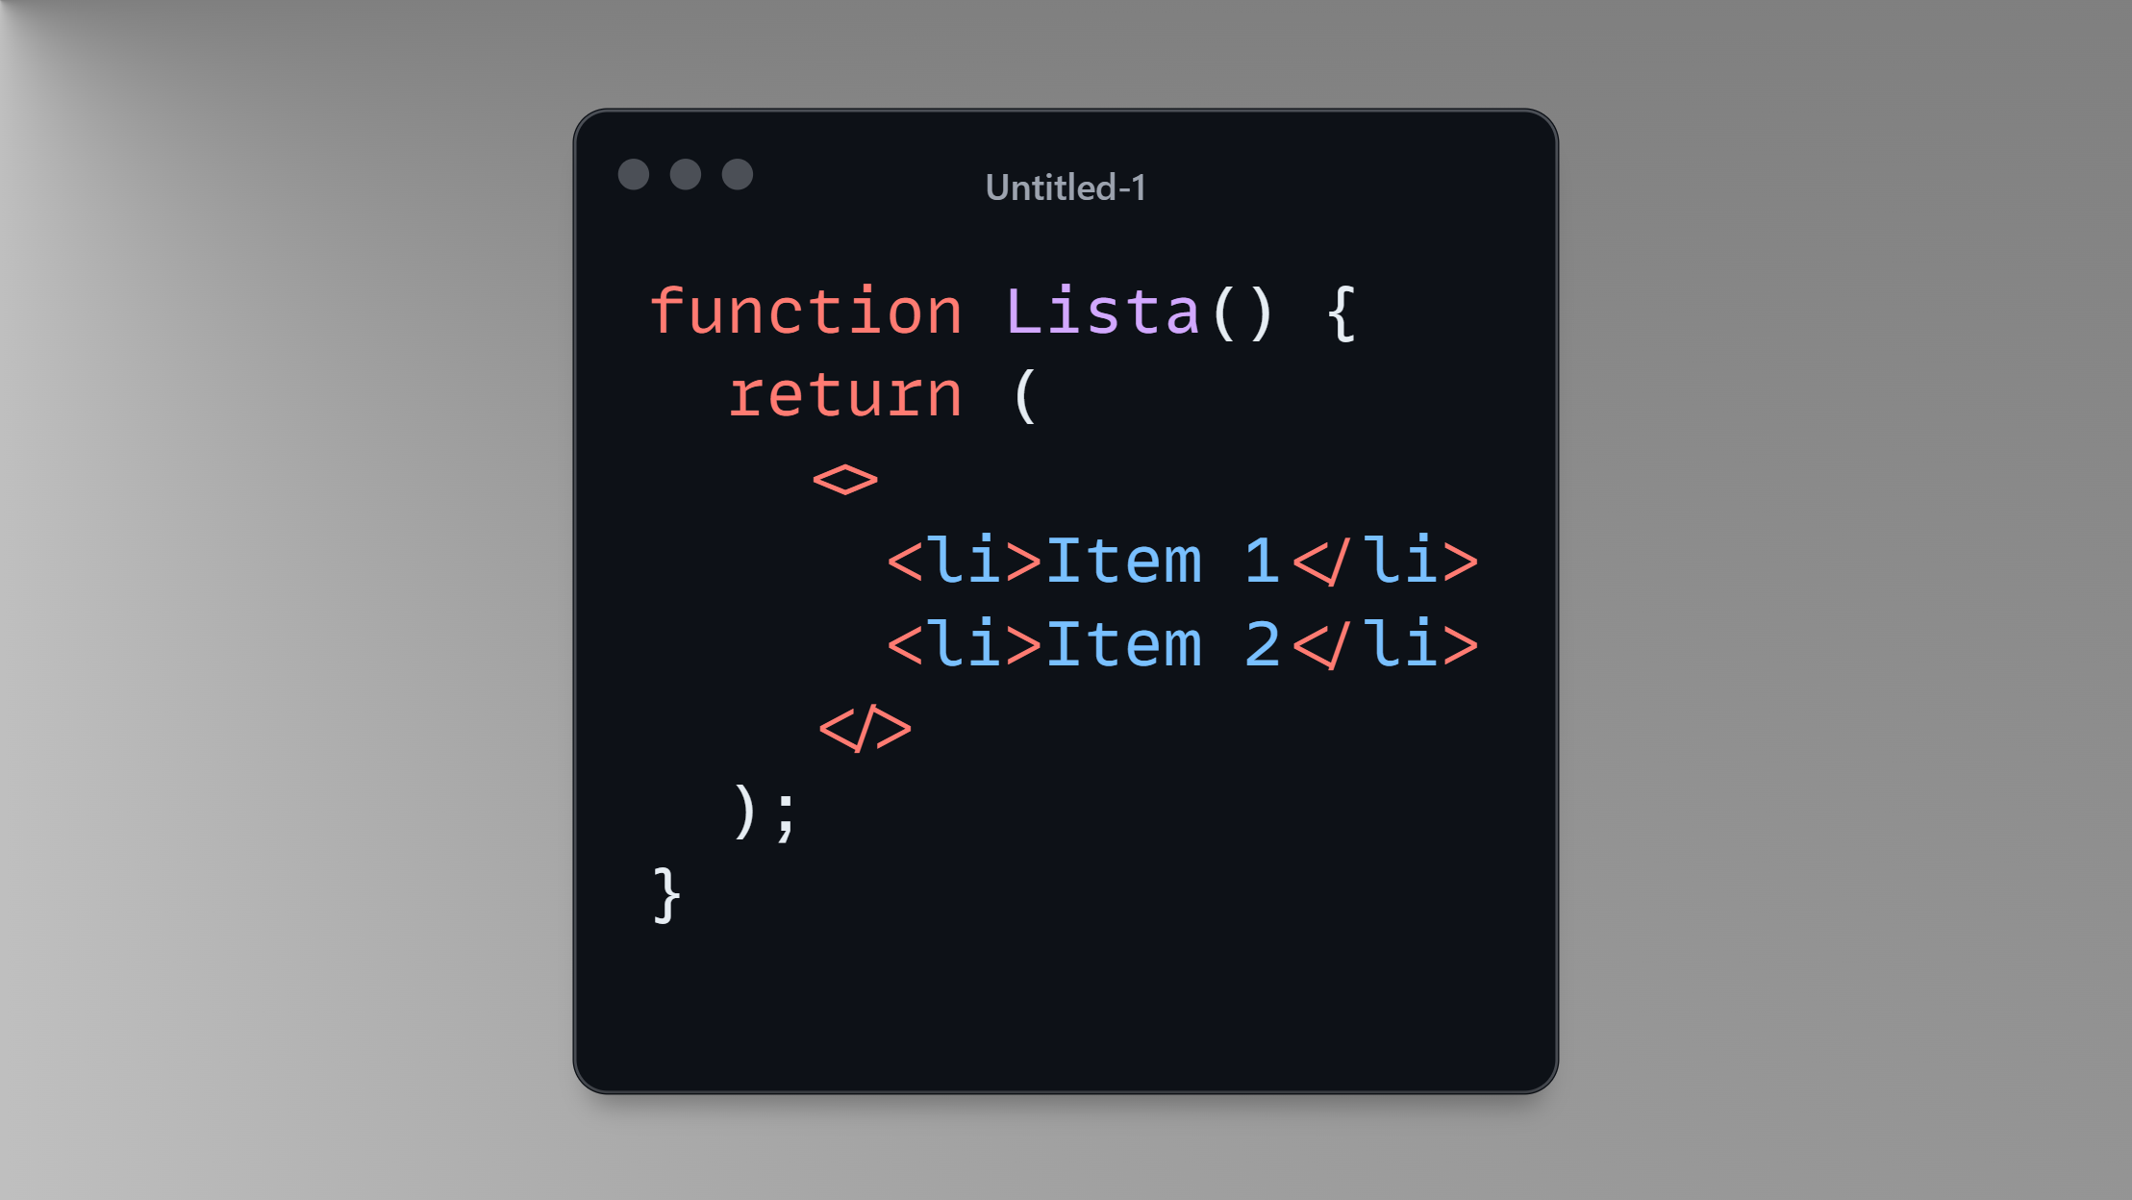
Fragments: Componentes Sem Elementos Externos
⋆༺𓆩︎︎𓆪☠︎︎𓆪༻⋆
Introduza o uso de React.Fragment para evitar a criação de elementos DOM desnecessários ao agrupar múltiplos filhos.
Exemplo.

Slide 22
CONCLUSÃO
CONCLUSÃO
Componentes React são ferramentas incrivelmente poderosas para criar aplicações web dinâmicas e escaláveis. Comece com os conceitos simples, pratique e logo estará dominando o "leme" do seu próprio projeto React!

Slide 23
AGRADECIMENTOS
AGRADECIMENTOS

Slide 24

OBRIGADO POR LER ATÉ AQUI
⋆༺𓆩︎︎𓆪☠︎︎𓆪༻⋆
Esse Ebook foi gerado por IA, e diagramdo e revisado por um humano
Este conteúdo foi gerado por fins de aprendizado, explorando ferramentas como chatGPT e WPS Office, o conteúdo na íntegra se encontra no meu GitHub.
https://github.com/juliocesar710/ebookDIO
⋆༺𓆩︎︎𓆪☠︎︎𓆪༻⋆

